Slide 1
Isla Urbana
Resiliencia frente al desastre

Slide 2
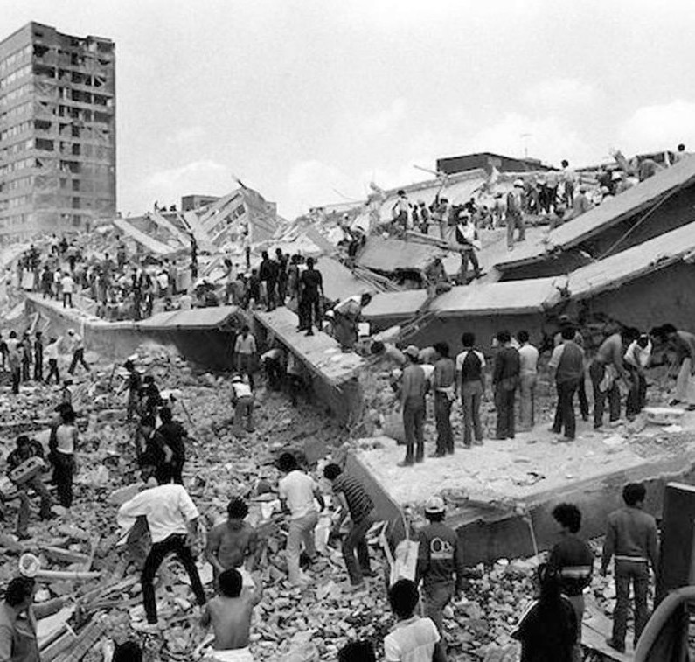
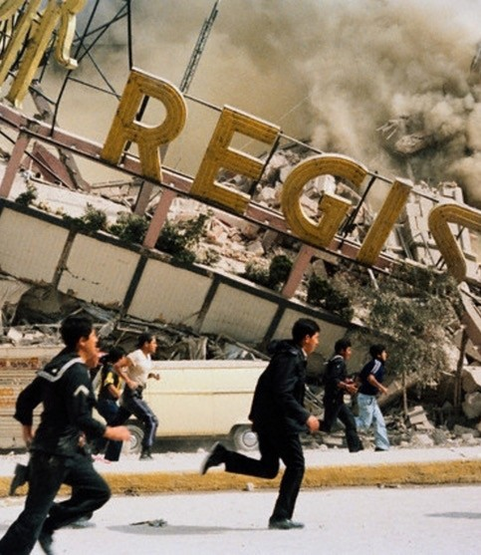
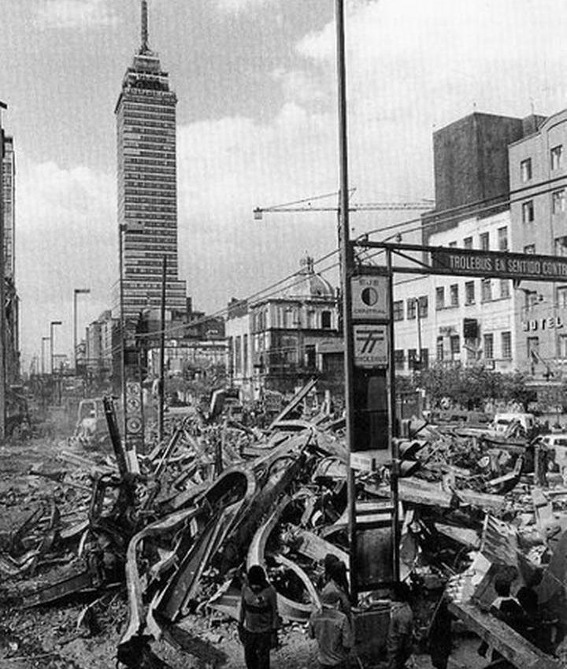
Sismos del 19 de septiembre de 1985 en la Ciudad de México

Slide 3
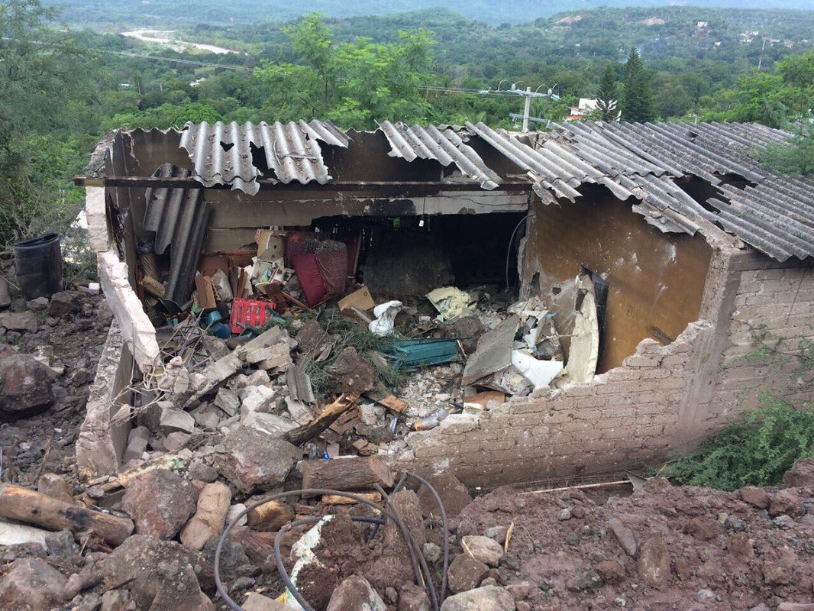

Slide 4
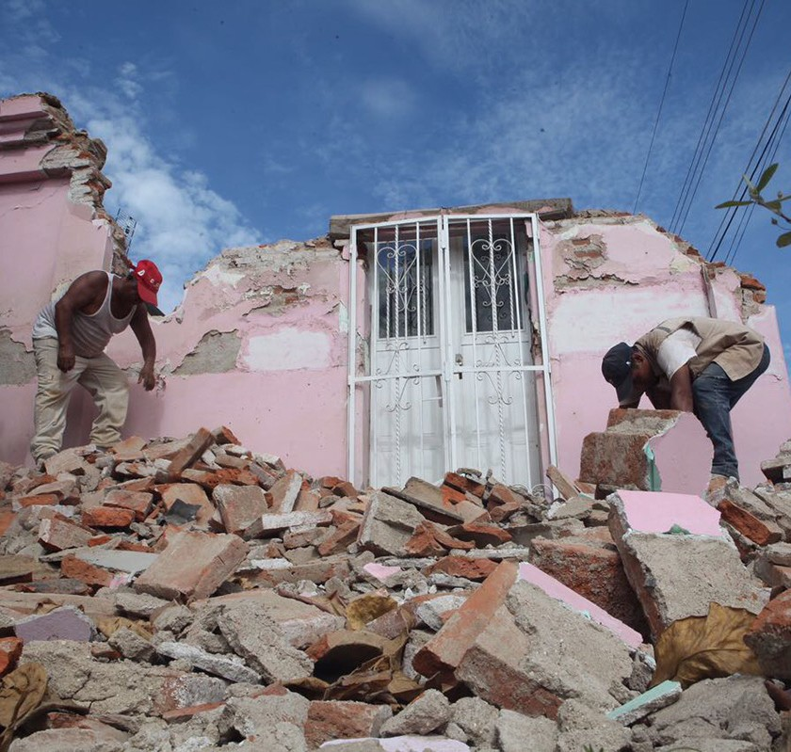
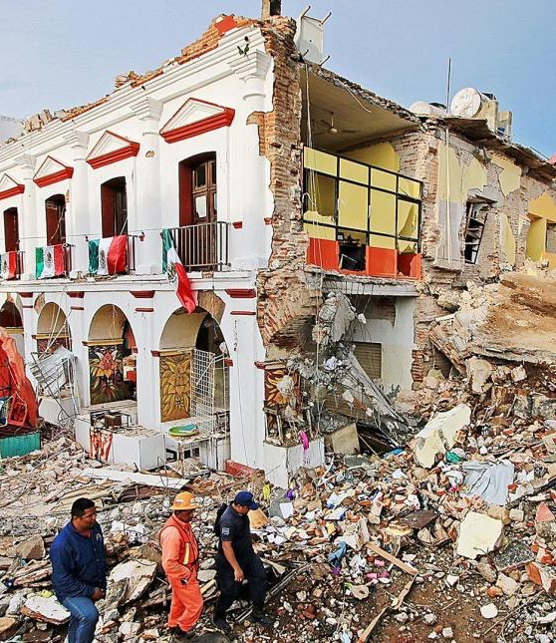
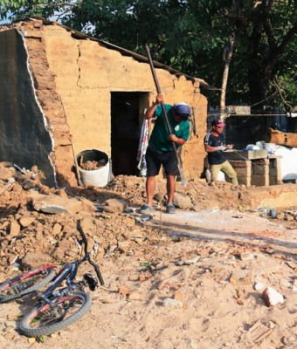
Sismos del 7 de septiembre de 2017 en Oaxaca

Slide 5
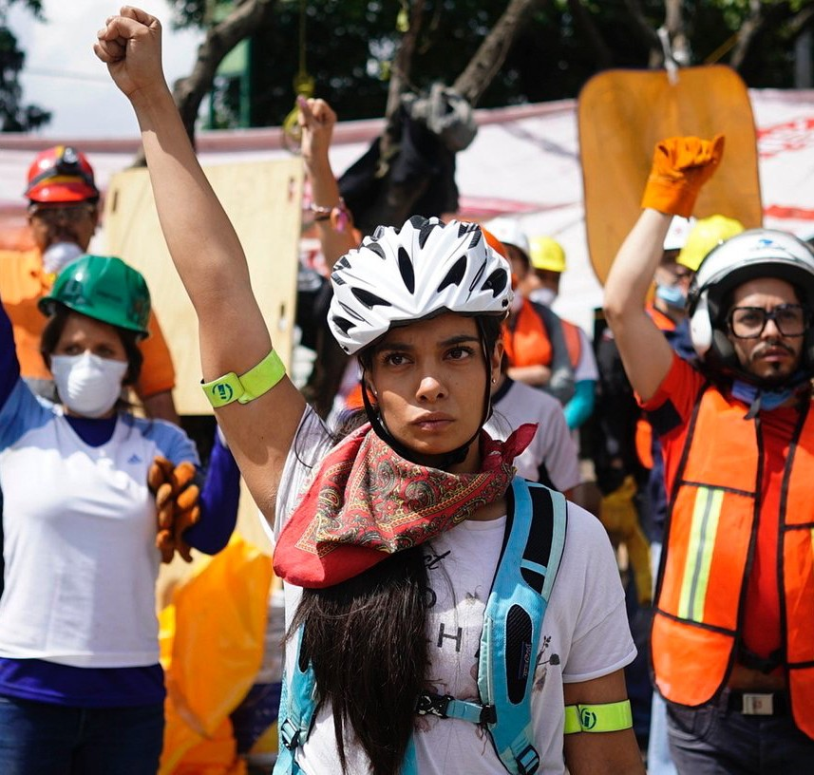
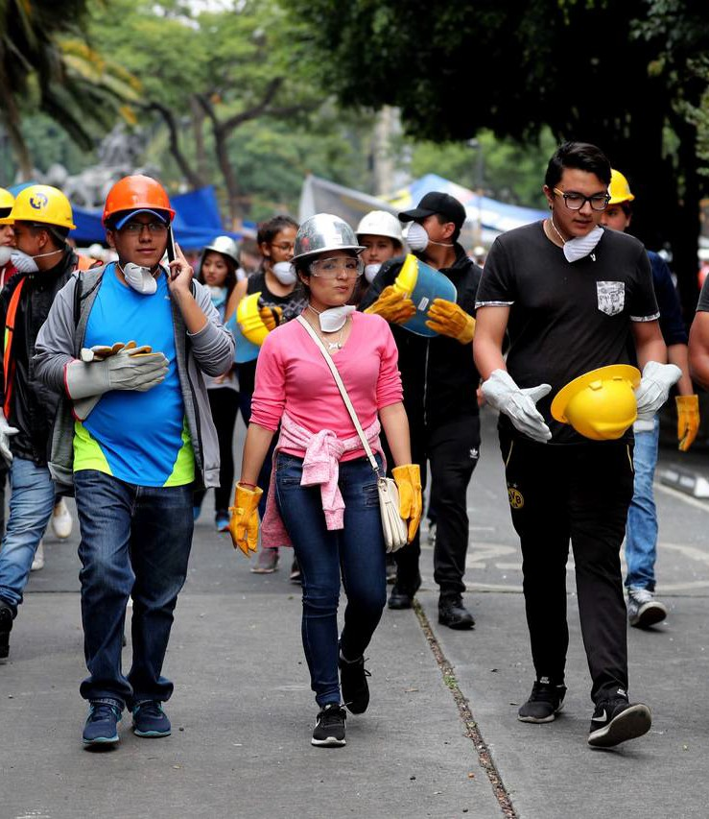
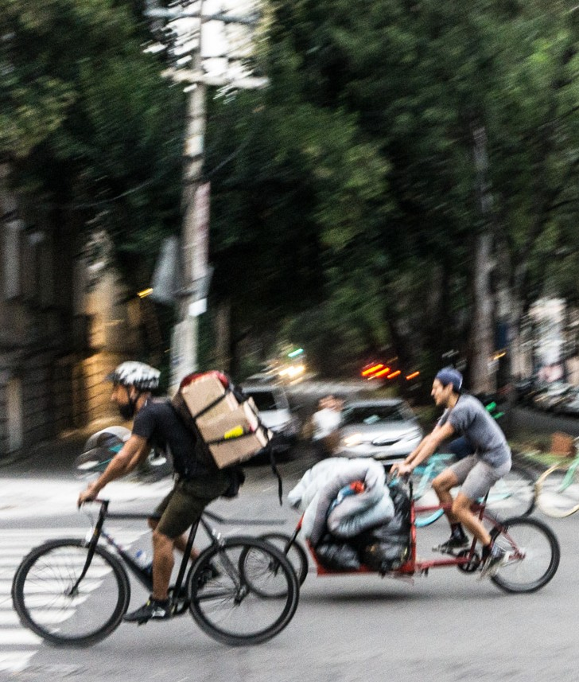
Sismos del 19 de septiembre de 2017 en la Ciudad de México

Slide 6
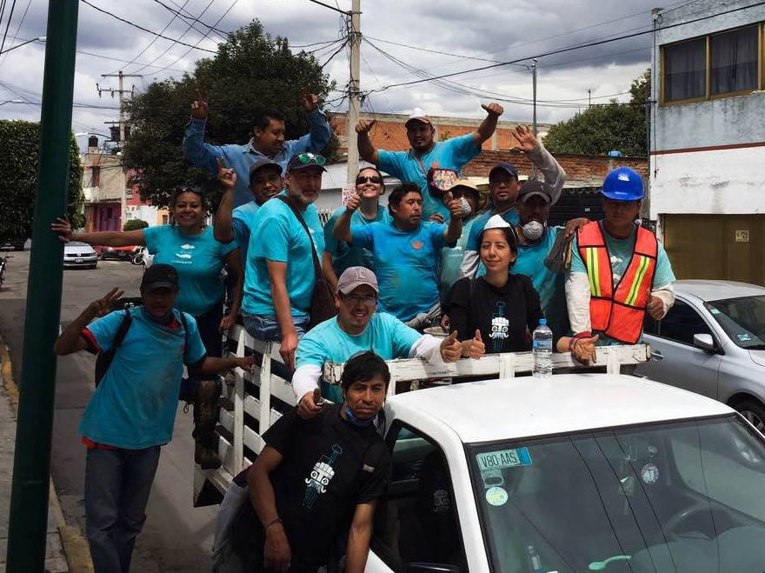

Slide 7
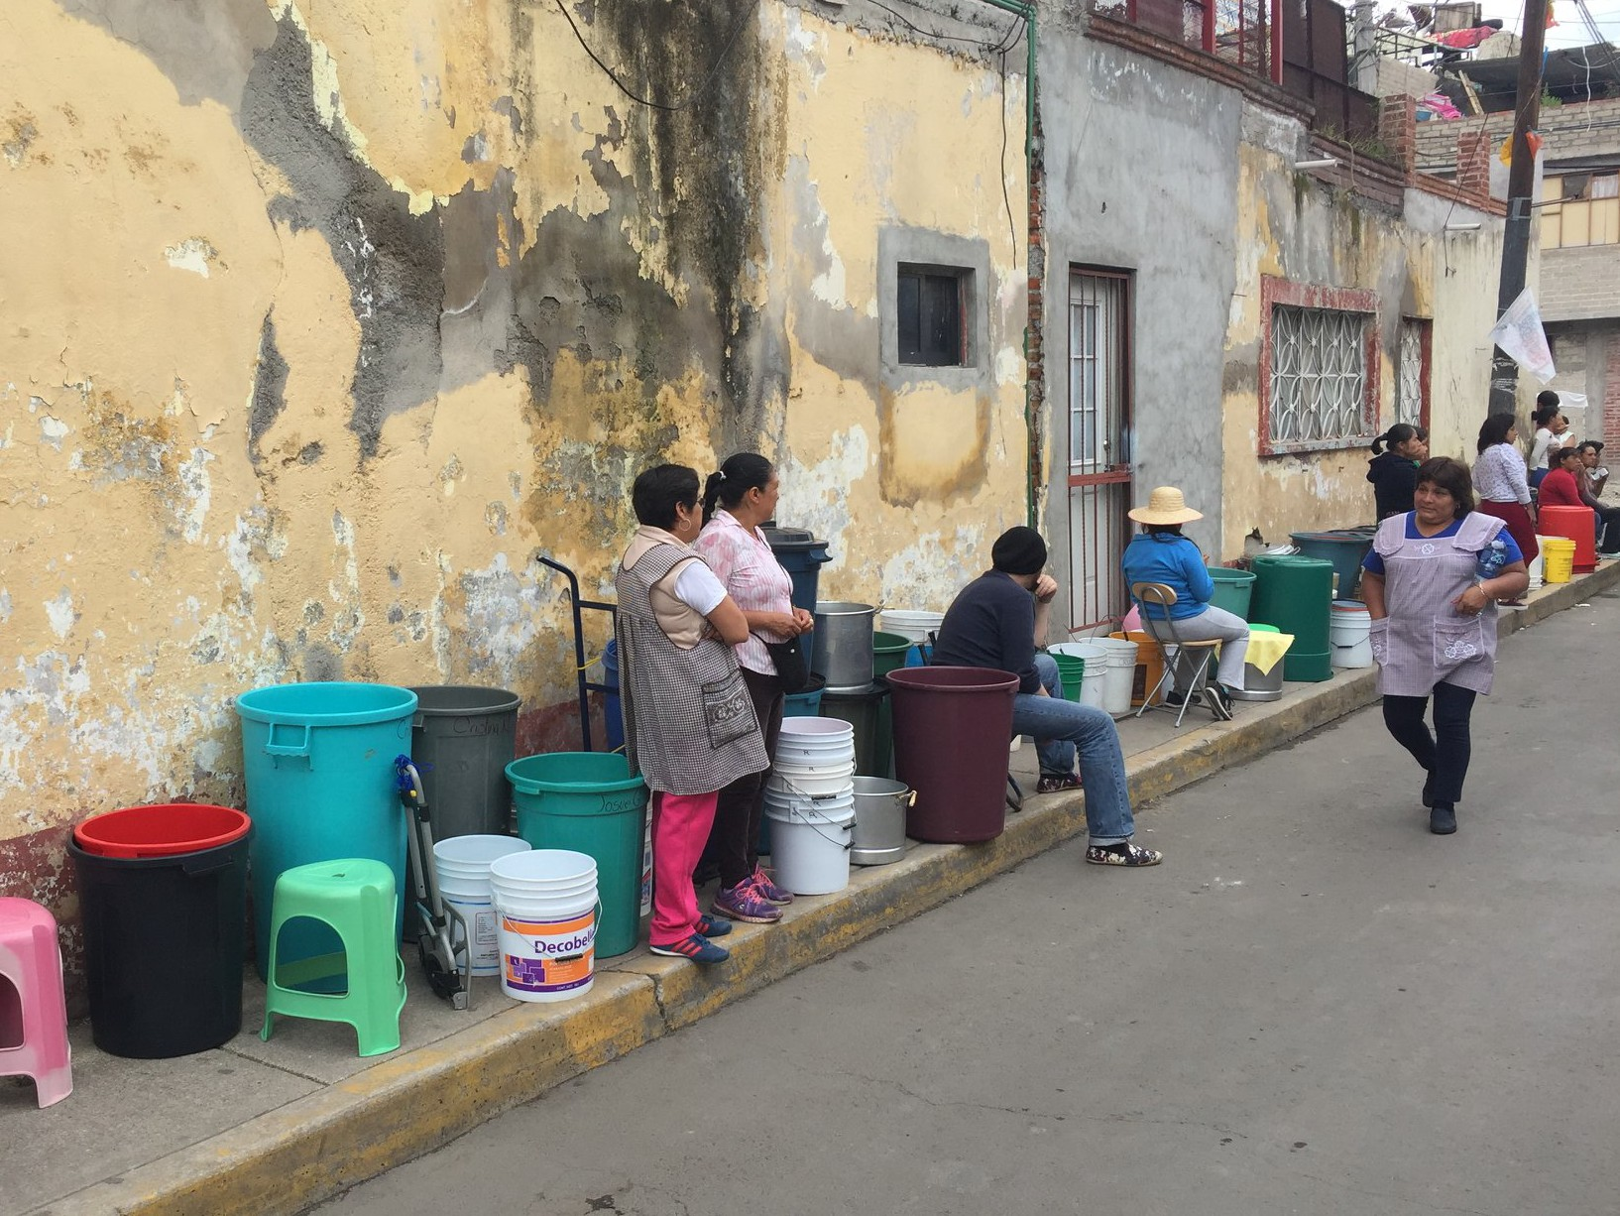
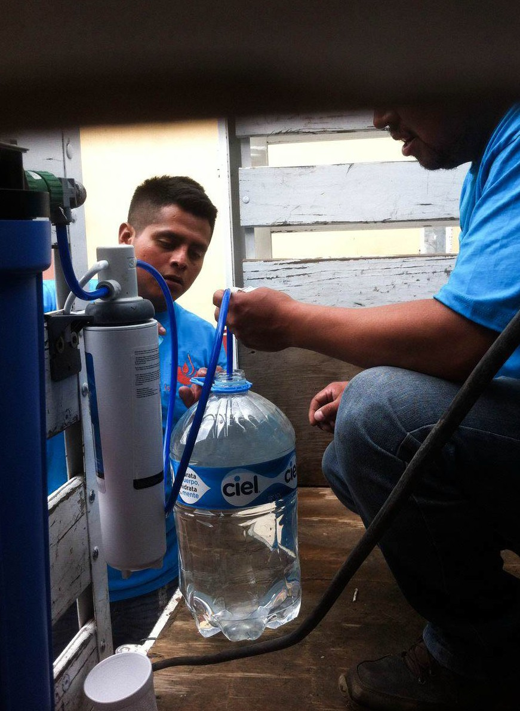
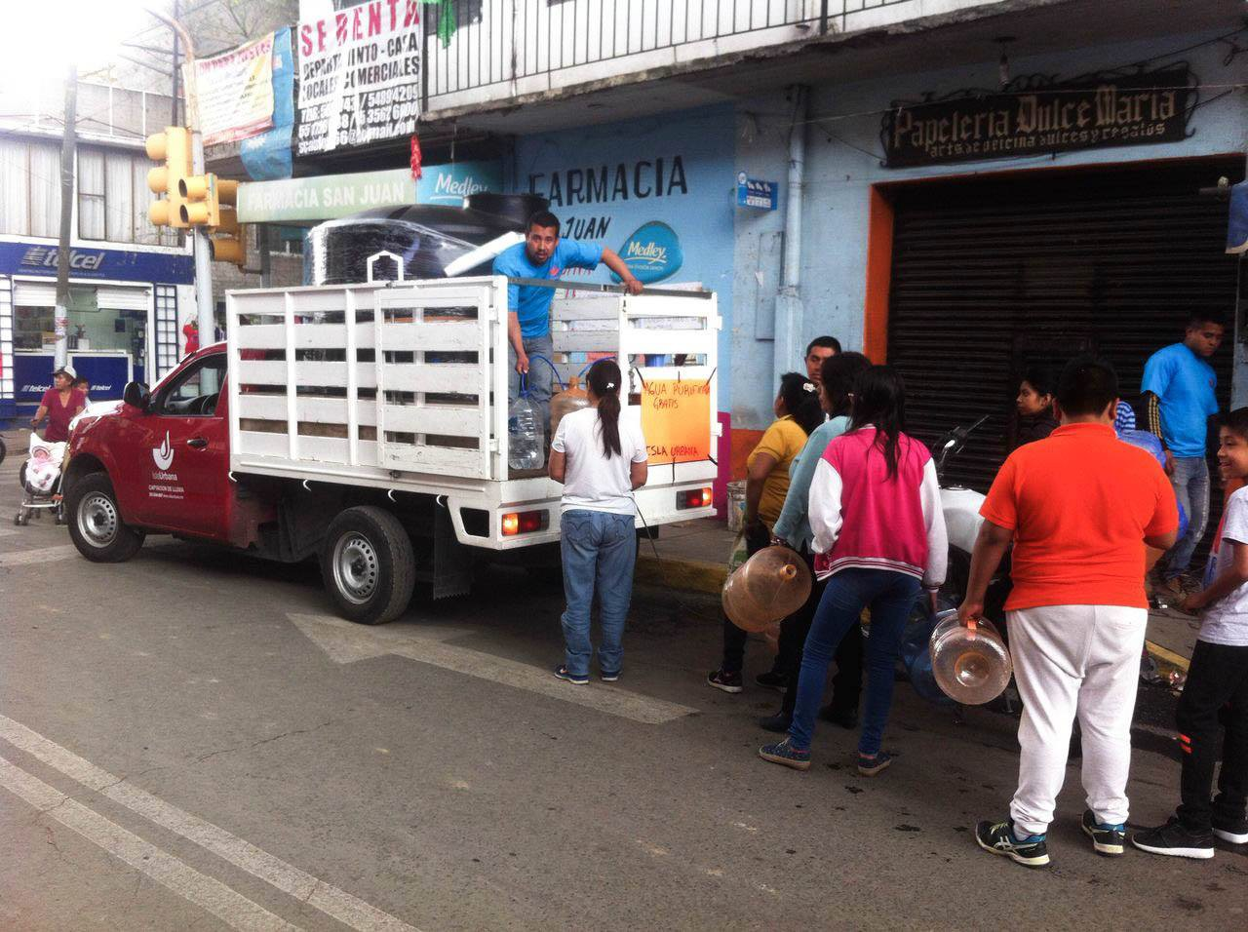
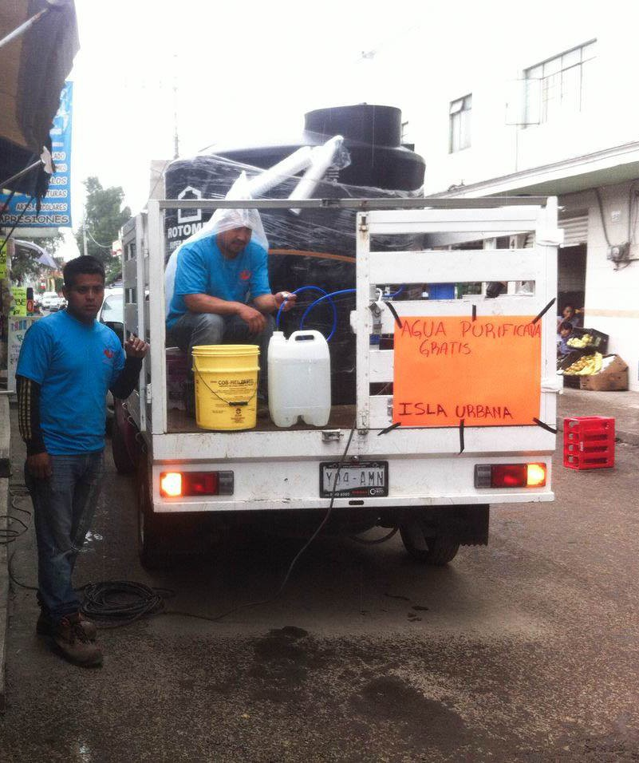
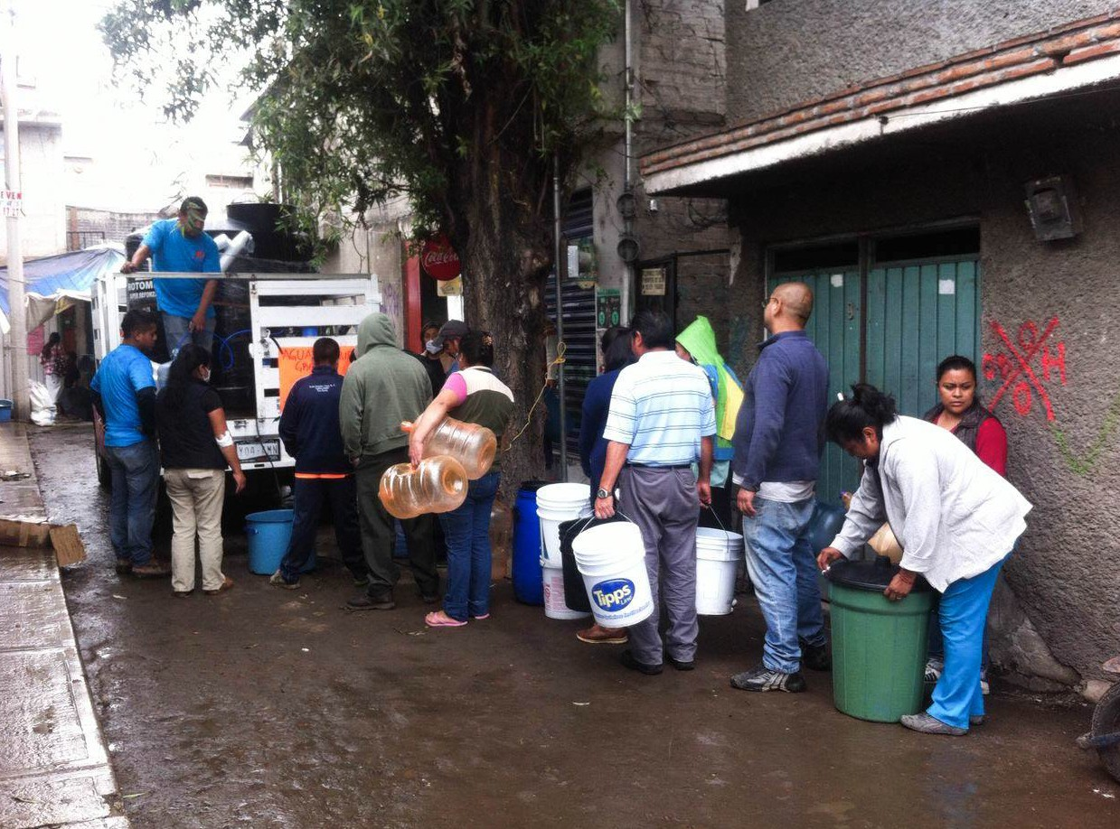

Slide 8

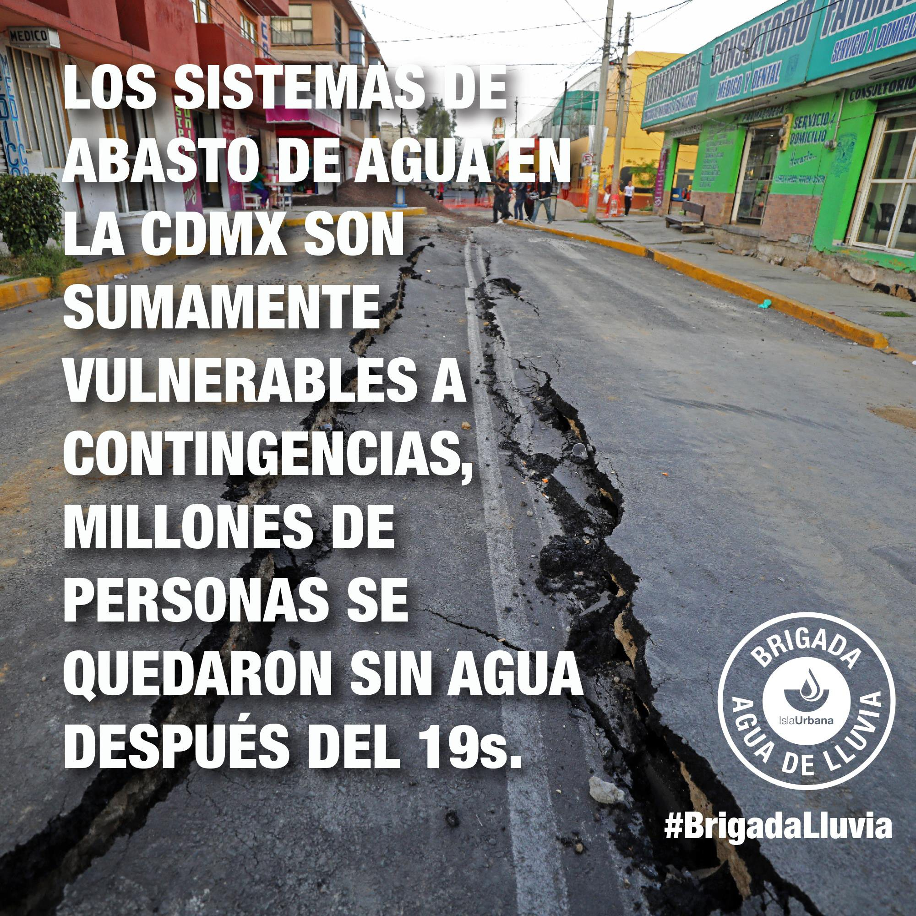
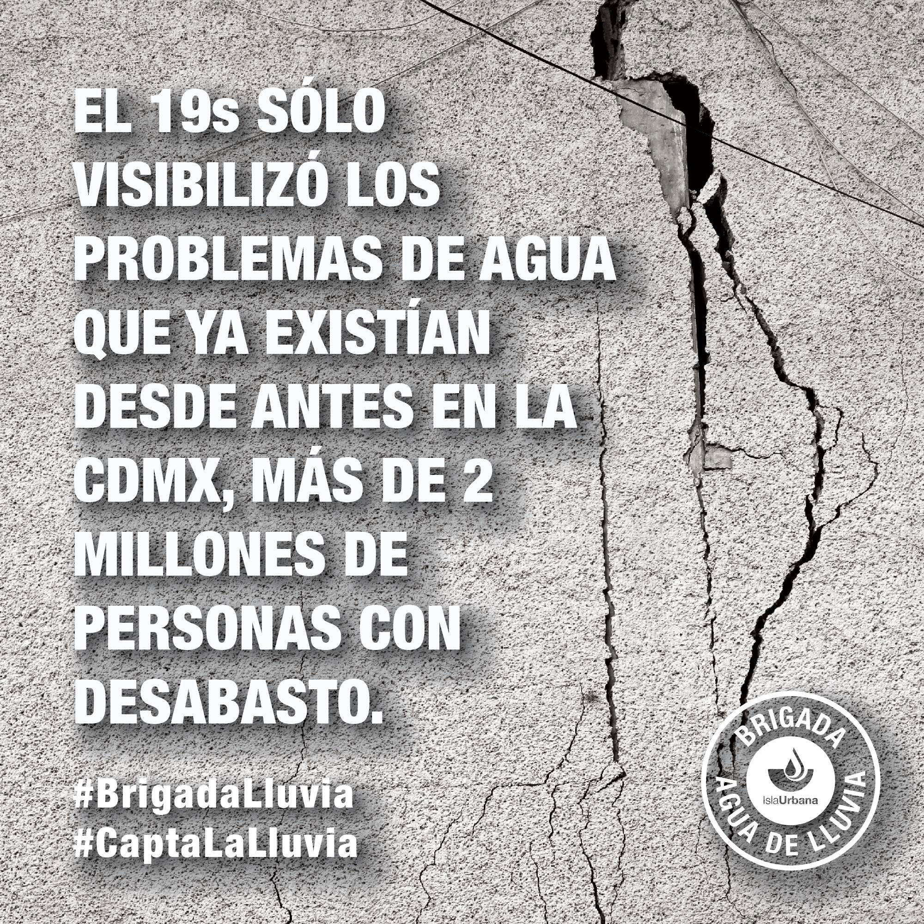

Slide 9
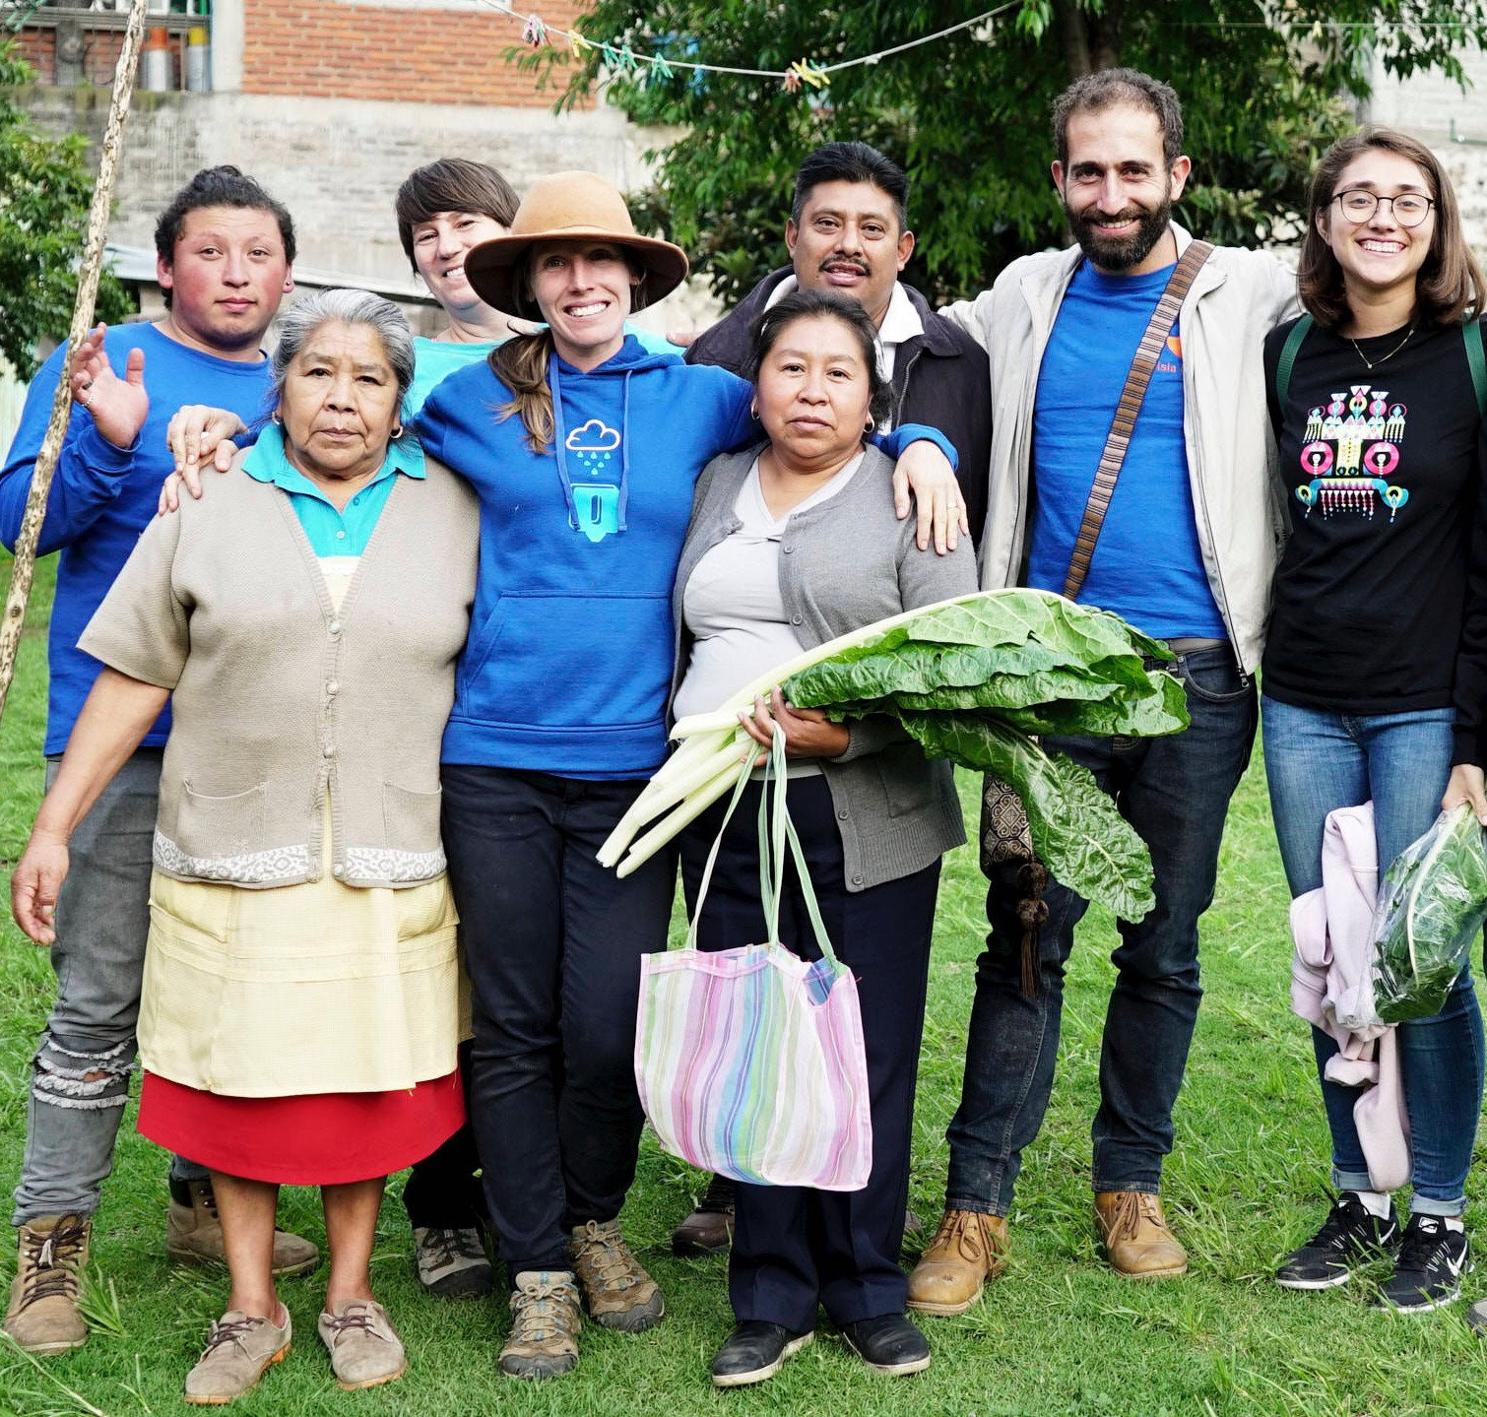
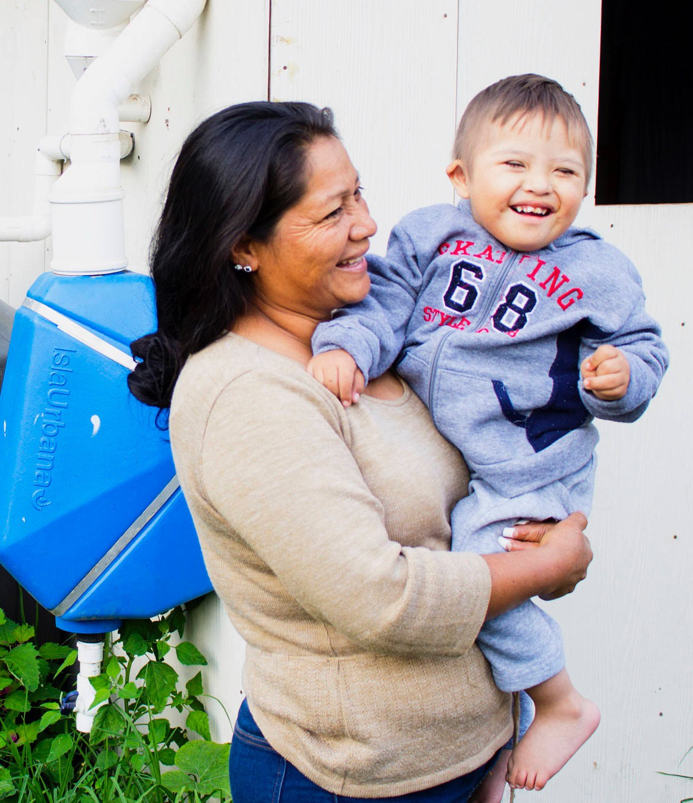
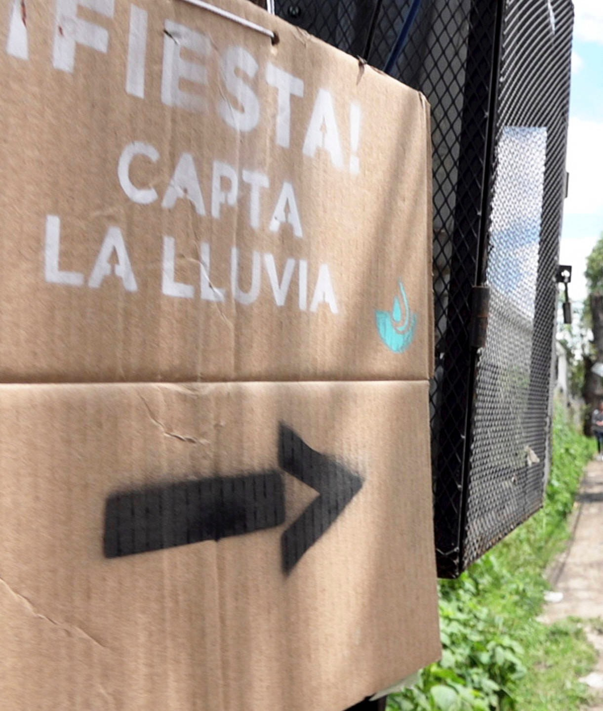

Slide 10
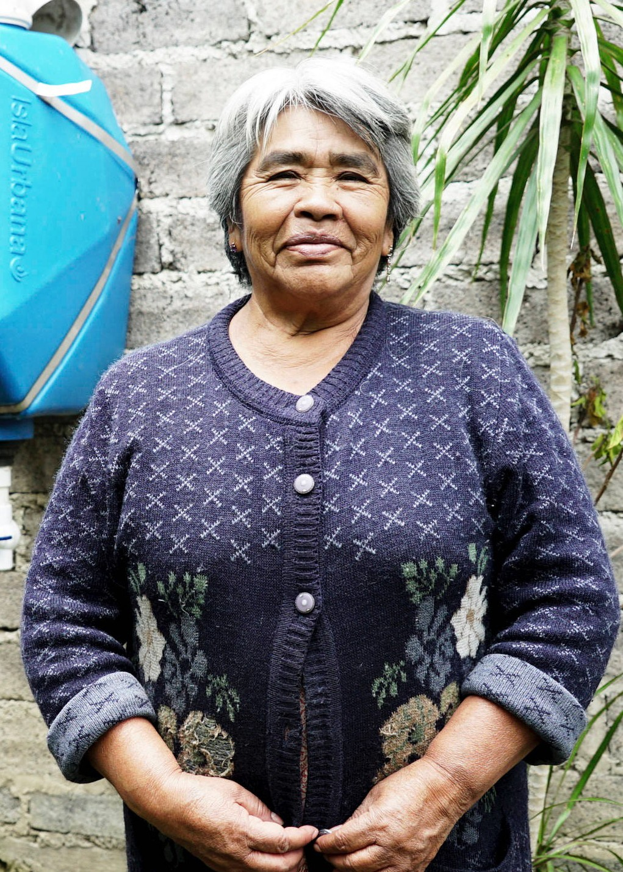
La captación de lluvia logra generar conciencia porque pone al ciudadano en contacto directo con una fuente natural de agua. Muchas veces esto tiene un mayor valor que solamente disponer de agua en casa. Abastecer deja de ser únicamente un trámite de funcionamiento del hogar, a ser una conexión o reconexión con el entorno y la naturaleza. Esto puede derivar en un “cambio de chip” porque hace pensar: “Ah claro, yo me puedo conectar con el cielo y no necesito de un camión o de un tubo que lo haga, y tal vez puedo llevarlo a otro nivel de intervención en mi calle, en mi colonia, con mis hijos, o conmigo mismo”.

Slide 11
